Slide 1
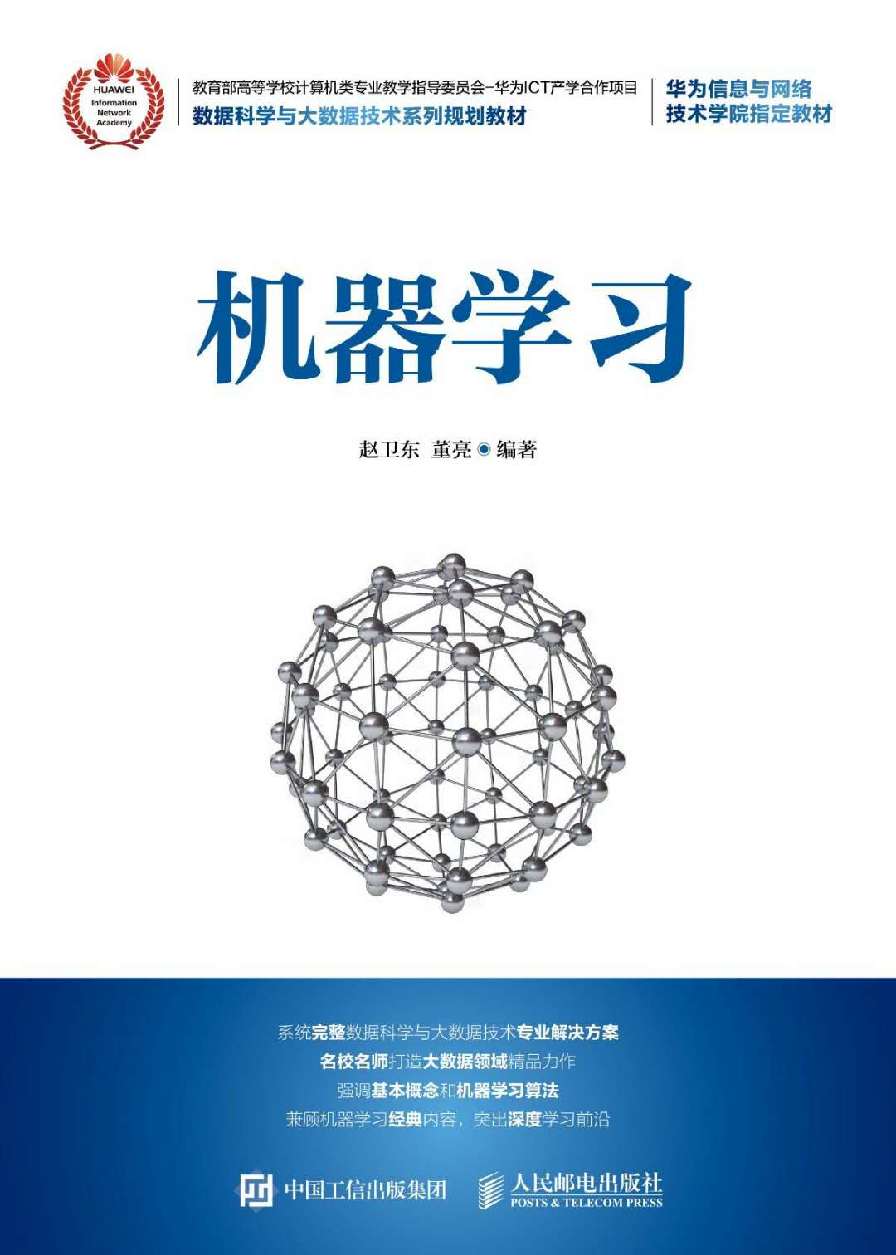

机器学习
第1章 机器学习概述
复旦大学 赵卫东 博士
wdzhao@fudan.edu.cn

Slide 2
章节介绍
随着大数据的发展和计算机运算能力的不断提升，人工智能在最近几年取得令人瞩目的成就，目前在很多行业都开始应用机器学习技术，从而获取更深刻的洞察，为企业经营或日常生活提供帮助，提升产品服务水平。机器学习已经广泛应用于数据挖掘、搜索引擎、电子商务、自动驾驶、图像识别、量化投资、自然语言处理、计算机视觉、医学诊断、信用卡欺诈检测、证券金融市场分析、游戏和机器人等领域，在分析中使用机器学习的现实意义是获得有用信息，随着机器学习相关技术的进步，促进了人工智能在多个领域的发展

Slide 3
章节结构
机器学习简介
机器学习简史
机器学习主要流派
机器学习、人工智能和数据挖掘
什么是人工智能
机器学习、人工智能与数据挖掘
典型机器学习应用领域
机器学习算法
机器学习的一般流程

Slide 4
机器学习简介
机器学习的形式化的描述
对于某类任务T和性能度量P，如果一个计算机程序在T上以P衡量的性能随着经验E而自我完善，那么就称这个计算机程序在从经验E学习。
机器学习的主要理论基础
概率论、数理统计、数值逼近、最优化理论、计算复杂理论
机器学习的核心要素
数据
算法
模型

Slide 5
议程
机器学习简史
机器学习阶段 | 年份 | 主要成果 | 代表人物
人工智能起源 | 1936 | 自动机模型理论 | Alan Turing
 | 1943 | MP模型 | Warren McCulloch、Walter Pitts
 | 1951 | 符号演算 | John von Neumann
 | 1950 | 逻辑主义 | Claude Shannon
 | 1956 | 人工智能 | John McCarthy、Marvin Minsky、Claude Shannon
人工智能初期 | 1958 | LISP | John McCarthy
 | 1962 | 感知器收敛理论 | Frank Roseblatt
 | 1972 | 通用问题求解(GPS) | Allen Newell、Herbert Simon
 | 1975 | 框架知识表示 | Marvin Minsky
进化计算 | 1965 | 进化策略 | Ingo Rechenberg
 | 1975 | 遗传算法 | John Henry Holland
 | 1992 | 基因计算 | John Koza
专家系统和知识工程 | 1965 | 模糊逻辑、模糊集 | Lotfi Zadeh
 | 1969 | DENDRA、MYCIN | Feigenbaum、Buchanan、Lederberg
 | 1979 | ROSPECTOR | Duda
神经网络 | 1982 | Hopfield网络 | Hopfield
 | 1982 | 自组织网络 | Kohonen
 | 1986 | BP算法 | Rumelhart、McClelland
 | 1989 | 卷积神经网络 | LeCun
 | 1998 | LeNet | LeCun
 | 1997 | 循环神经网络RNN | Sepp Hochreiter、Jurgen Schmidhuber
分类算法 | 1986 | 决策树ID3算法 | J. Ross Quinlan
 | 1988 | Boosting算法 | Freund、Michael Kearns
 | 1993 | C4.5算法 | J. Ross Quinlan
 | 1995 | AdaBoost算法 | Yoav Freund、Robert Schapire
 | 1995 | 支持向量机 | Corinna Cortes、Vapnik
 | 2001 | 随机森林 | Leo Breiman、Adele Cutler
深度学习 | 2006 | 深层神经网训练方法 | Geoffrey Hinton
 | 2012 | 谷歌大脑 | Andrew Ng
 | 2014 | 生成对抗网络GAN | Ian Goodfellow

Slide 6
议程
符号主义
使用符号、规则和逻辑来表征知识进行逻辑推理，起源于逻辑学、哲学
符号主义流派认为学习是一个逆向演绎的过程，推理是从通用规则推导至特定事实，归纳刚好相反，从特定事实总结出通用法则

Slide 7
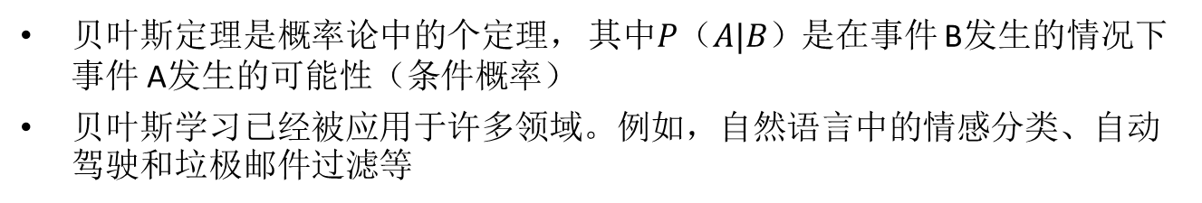
议程
贝叶斯派
贝叶斯定理是概率论中的个定理， 其中$P（A|B）$是在事件 B发生的情况下事件 A发生的可能性（条件概率）
贝叶斯学习已经被应用于许多领域。例如，自然语言中的情感分类、自动驾驶和垃极邮件过滤等

Slide 8
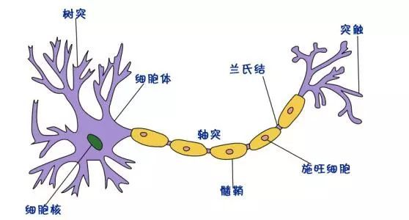
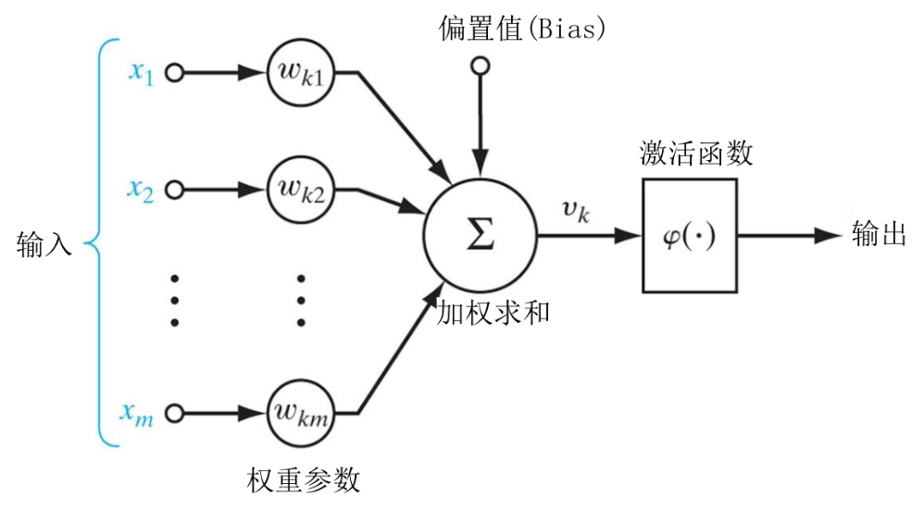
议程
联结主义
联结主义起源于神经科学，主要算法是神经网络
在神经网络中，将n个相连接的神经元的输出作为当前神经元的输入，进行加权计算，并加一个偏置值（Bias）之后通过激活函数来实现变换，激活的数的作用是将输出控制在定的范围以内
人工神经网络是以层（layer）形式组织起来，每层中包含多个神经元，层与层之间通过一定的结构连接起来，对神经网络的训练目的就是要找到网络中各个突触连接的权重和偏置值

Slide 9
议程
进化主义
1850年达尔文发现进化论，在微观上，DNA是线性串联编码，进化过程是基因交叉、突变的过程。宏观上，进化过程是生物个体适应环境的优胜劣汰过程。智能要适应不断变化的环境，通过对进化的过程进行建模，产生智能行为
进化算法是在计算机上模拟进化过程，基于“物竞天择，适者生存”的原则，不断迭代优化，直到找到最佳的结果。进化算法包括基因编码、种群初始化、交叉变异算子等基本操作，是一种比较成熟的具有广泛适用性的全局优化方法，具有自组织、自适应、自学习的特性，能够有效地处理传统优化算法难以解决的复杂问题

Slide 10
议程
行为类推主义
根据约束条件来优化函数，行为类比主义者所持的基本观点为人们所做的一切，所学习的一 切。都是通过类比推理得出
所谓的类比推理法，即观察需要做出决定的新情景和已经熟悉的情景之间的相似度

Slide 11
议程
机器学习主要流派
符号主义
使用符号、规则和逻辑来表征知识进行逻辑推理，起源于逻辑学、哲学。
符号主义流派认为学习是一个逆向演绎的过程，推荐是从通用规则推导至特定事实，归纳刚好相反，从特定事实总结出通用法则。

Slide 12
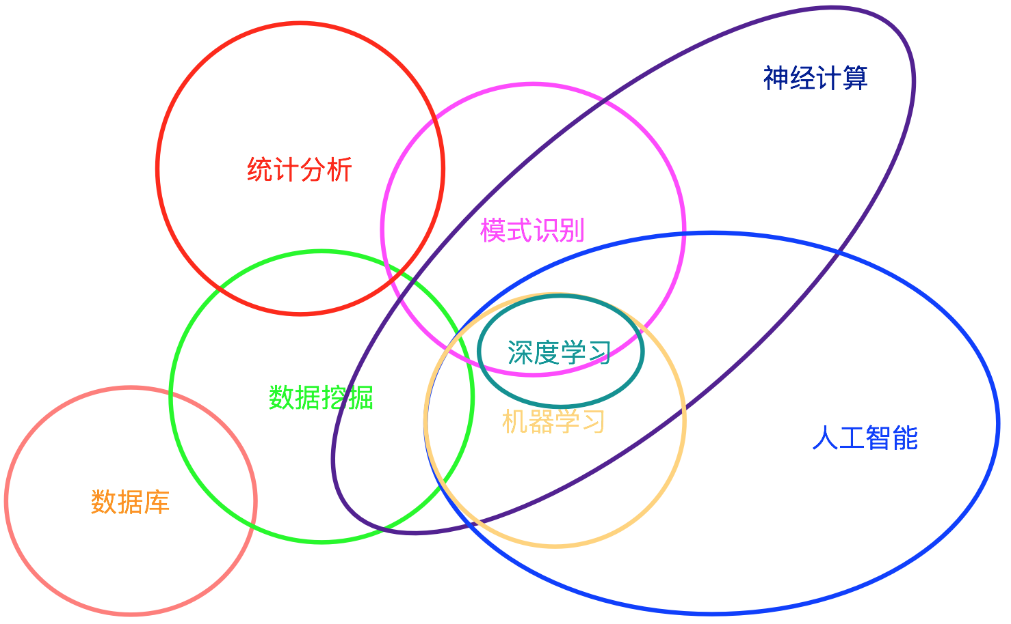
机器学习、人工智能和数据挖掘
数据科学的目标是理解事物
机器学习主要任务是用于预测事物
人工智能是生成行动

Slide 13
议程
什么是人工智能
人工智能是要让机器的行为看起来像人所表现出的智能行为一样
人工智能包括计算智能、感知智能和认知智能等层次，目前人工智能还介于前两者之间
目前人工智能所处的阶段还在“弱人工智能”（Narrow AI）阶段，距离“强人工智能”（General AI） 还有较长的路要走
人工智能的典型系统包括以下几个方面
博弈游戏算法（如深蓝、Alpha Go、Alpha Zero等）
机器人相关控制理论（运动规划、控制机器人行走等）
优化（谷歌地图选择路线）
自然语言处理（自动程序）
强化学习

Slide 14
议程
机器学习、人工智能与数据挖掘
机器学习是人工智能的一个分支，它是实现人工智能的一个核心技术，即以机器学习为手段解决人工智能中的问题。机器学习是通过一些让计算机可以自动“学习”的算法并从数据中分析获得规律，然后利用规律对新样本进行预测
机器学习和人工智能有很多交集，其中深度学习就是横跨机器学习和人工智能的一个典型例子。深度学习的典型应用是选择数据训练模型，然后用模型做出预测
数据挖掘是从大量的业务数据中挖掘隐藏、有用的、正确的知识促进决策的执行。数据挖掘的很多算法都来自于机器学习，并在实际应用中进行优化。机器学习最近几年也逐渐跳出实验室，解决从实际的数据中学习模式，解决实际问题。数据挖掘和机器学习的交集越来越大

Slide 15
典型机器学习应用领域
机器学习能够显著提高企业的智能水平，增强企业的竞争力，人工智能对于各行业的影响越来越大，机器学习应用的典型领域有网络安全、搜索引擎、产品推荐、自动驾驶、图像识别、识音识别、量化投资、自然语言处理等。随着海量数据的累积和硬件运算能力的不断提升，机器学习的应用领域还在快速地延展。

Slide 16
议程
艺术创作
图像识别
照片分类
图像变形
图片生成
图片美化
图片修复
图片场景描述

Slide 17


议程
艺术创作
Neural Doodle项目
应用深度神经网络将图片生成艺术画

Slide 18
议程
金融领域
信用评分
欺诈检测
股票市场预测
客户关系管理

Slide 19
议程
医疗领域
预测患者的诊断结果
制订最佳疗程
评估风险等级
病理分析
个性化医疗
建立预测模型

Slide 20
议程
自然语言处理
分词
词性标志
句法分析
自然语言生成
文本分类
信息检索
信息抽取
文字校对
问答系统
机器翻译
自动摘要

Slide 21
议程
网络安全
反垃圾邮件
反网络钓鱼
上网内容过滤
反诈骗
防范攻击
活动监视
密码破解
无边界攻击模型 & 限制边界攻击模型

Slide 22
议程
工业领域
质量管理
灾害预测
缺陷管理
工业分拣
故障感知
应用存在瓶颈
数据质量
工程师经验
计算能力
机器学习的不可解释性

Slide 23
议程
娱乐行业
预测票房
视频识别
广告计划管理器

Slide 24
机器学习算法
监督学习是从给定的训练数据集中学习出一个函数，当新的数据到来时，可以根据这个函数预测结果。其训练集要求包括输入和输出，也可以说是特征和月标。训练集的目标通常是由人标注的
分类：逻辑回归、决策树、KNN、随机森林、支持向量机、朴素贝叶斯
数字预测：线性回归、KNN、Gradient Boosting、AdaBoost
无监督学习并不需要人力来输入标签
聚类
关联分析
强化学习通过观察来学习做成如何的动作。每个动作都会对环境有所影响，学习对象根据观察到的周围环境的反馈来做出判断。强化学习强调如何基于环境而行动，以取得最大化的预期利益。

Slide 25
议程
分类算法
分类算法是应用分类规则对记录进行目标映射，将其划分到不同的分类中，构建具有泛化能力的算法模型，即构建映射规则来预测未知样本的类别
分类算法包括预测和描述两种，经过训练集学习的预测模型在遇到未知记录时，应用规则对其进行类别划分，而描述型的分类主要是对现有数据集中特征进行解释并进行区分，例如对动植物的各项特征进行描述，并进行标记分类，由这些特征来决定其属于哪一类目
主要的分类算法包括决策树、支持向量机(Support Vector Machine， SVM)、最近邻(K NearestNeighbors， KNN) 、贝叶斯网络( Bayes Network) 和神经网络等

Slide 26
议程
决策树
顾名思义，决策树是一棵用于决策的树， 目标类别作为叶子结点，特征属性的验证作为非叶子节点，而每个分支是特征属性的输出结果。擅长对人物、位置、事物的不同特征、品质、特性进行评估，可应用于基于规则的信用评估、比赛结果预测等
决策过程是从根结点出发，测试不同的特征属性，按照结果的不同选择分支，最终落到某一叶 子结点，获得分类结果
主要的决策树算法有ID3、C4.5、C5.0、 CART、CHAID、 SLIQ、 SPRINT等算法
决策树的构建过程是按照属性的优先级或重要性米逐渐确定树的层次结构，使其叶于结点尽明能属于同一类别，一般采用局部最优的贪心策略来构建决策树

Slide 27
议程
支持向量机
支持向量机的主要思想是将低维特征空间中的线性不可分进行非线性映射转化为高维空间的线性可分。此外，应用结构风险最小理论在特征空间优化分割超平面，可以找到尽可能宽的分类边界，特别适合两分类的问题，例如在二维平面图中某些点是杂乱排布的，无法用一条直线分为两类，但是在三维空间中，可能通过一个平面可以将其划分
为了避免在低维空间向高维高空转化过程中增加计算复杂性和“维数灾难”支持向量机应用核函数，不需要关心非线性映射的显式表达式，直接在高维空间建立线性分类器，优化了计算复杂度。支持向量机常见的核函数有线性核函数、多项式核函数、径向基函数和二层神经网络核函数等
支持向量机的目标变量以分类最佳，虽然可以用于多分类， 但效果不好。与其他分类算法相比，支持向量机对小样本数据集分类效果更好

Slide 28
议程
最近邻算法
对样本应用向量空间模型表示，将相似度高的样本分为一类，对新样本计算与之距离最近(最相似)的样本的类别，那么新样本就属于这些样本中的类别最多那一类。 可见影响分类结果的因素分别为距离计算方法、近邻的样本数量等。
相似度距离计算方法：欧式距离、曼哈顿距离、切比雪夫距离、明科夫斯基距离、 标准化欧氏距离、马氏距离、巴氏距离、汉明距离、夹角余弦、杰卡德相似系数、皮尔逊系数
最近邻算法的主要缺点
在各分类样本数量不平衡时误差较大
由于每次比较要遍历整个训练样本集来计算相似度，所以分类的效率较低，时间和空间复杂度较高
近邻的数量选择不合理可能会导致结果的误差较大
在原始近邻算法中没有权重的概念，所有特征采用相同的权重参数，这样计算出来的相似度易产生误差

Slide 29
议程
贝叶斯网络
贝叶斯网络贝叶斯网络又称为置信网络，是基于贝叶斯定理绘制的具有概率分布的有向弧段图形化网络，其理论基础是贝叶斯公式，网络中的每个点表示变量，有向孤段表示两者间的概率关系
与神经网络相比，贝叶斯网络中的节点都具有实际的含义，节点之间的关系比较明确，可以从贝叶斯网络中直观看到变量之间的条件独立和依赖关系，可以进行结果和原因的双向推理
贝叶斯网络分类算法分为朴索贝叶斯算法和普通贝叶斯算法，在节点数较少的网络结构中可选精确贝叶斯算法以提高精确概率，在节点数较多时，为减少推理过程和降低复杂性，一般选择朴素贝叶斯算法

Slide 30
议程
神经网络
神经网络包括输入层、隐藏层、输出层，每一个节点代表一个神经元， 节点之间的连线对应权重值，输入变量经过神经元时会运行激活函数对输入值赋予权重和加上偏置，并将输出结果传递到下一层中的神经元，而权重值和偏置是在神经网络训练过程中不断修正
神经网络的训练过程主要包括前向传输和逆向反馈，将输入变量逐层向前传递最后得到输出结果，并对比实际的结果，逐层逆向反馈误差，同时对神经元中权重值和偏置进行修正，然后重新进行前向传输，依此反复迭代直到最终预测结果与实际结果一致或在一定的误差范围内。
由于神经网络是基于历史数据构建的模型，因此，随着新的数据不断产生，需要进行动态优化，例如随着时间变化，应用新的数据对模型重新训练，调整网络的结构和参数值

Slide 31
议程
聚类算法
聚类是基于无监督学习的分析模型，不需要对原始数据进行标记，按照数据的内在结构特征进行聚集形成簇群，从而实现数据的分离
聚类与分类的主要区别是其并不关心数据是什么类别，而是把相似的数据聚集起来形成某一类簇。在聚类的过程中，首先选择有效特征构成向量，然后按照欧式距离或其他距离函数进行相似度计算，并划分聚类，通过对聚类结果进行评估，逐渐迭代生成新的聚类
聚类应用领域广泛，可以用于发现不同的企业客户群体特征、消费者行为分析、市场细分、交易数据分析、动植物种群分类、医疗领域的疾病诊断、环境质量检测等，还可用于互联网和电商领域的客户分析、行为特征分类等
聚类方法可分为基于层次的聚类、基于划分的聚类、基于密度的聚类、基于约束的聚类、基于网络的聚类等

Slide 32
议程
BIRCH算法
BIRCH算法是指利用层次方法来平衡迭代规则和聚类，它只需要扫描数据集一次便可实现聚类，它利用了类似B+树的结构对样本集进行划分，叶子结点之间用双向链表进行连接，逐渐对树的结构进行优化获得聚类
BIRCH算法的主要优点
空间复杂度低内存占用少，效率较高，能够对噪声点进行滤除
缺点
树中结点的聚类特征树有个数限制，可能会产生其与实际类别个数不一致的情况
对样本有一定的限制，要求数据集的样本是超球体，否则聚类的效果不佳。

Slide 33
议程
CURE算法
传统的基于划分聚类的方法得到的是凸形的聚类，对异常数据较敏感，而CURE算法是使用多个代表点来替换聚类中的单个点，算法更加健壮。并且在处理大数据时采用分区和随机取样，使其处理大数据量的样本集时效率更高且不会降低聚类质量

Slide 34
议程
k-均值算法
k-均值算法传统的k-均值算法的聚类过程是在样本集中随机选择k个聚类中心点，对每个样本计算候选中心的距离进行分组，在得到分组之后重新计算类簇的中心，循环迭代直到聚类中心不变或收敛
k-均值存在较多改进算法，如初始化优化k-均值++、距离优化Elkan k -Means算法、k Prototype算法等
k-均值算法的主要优点
可以简单快速处理大数据集，并且是可伸缩的，当数据集中类之间区分明显(凸形分布)时，聚类效果最好
缺点
要用户给出k值，即聚类的数目，而聚类数有时事先很难确定一个 合理的值
k- 均值算法对k值较敏感，如果k值不合理可能会导致结果局部最优

Slide 35
议程
OPTICS算法
在DBSCAN算法中，有两个初始参数ε (邻域半径)和minPts(ε邻域最小点数)需要用户手动设置，这两个参数较关键，不同的取值将产生不同的结果。而OPTICS 克服了上述问题，为聚类分析生成一个增广的簇排序，代表了各样本点基于密度的聚类结构

Slide 36
议程
关联分析
关联分析(Associat ive Analysis) 是通过对数据集中某些项目同时出现的概率来发现它们之间的关联关系，其典型的应用是购物篮分析，通过分析购物篮中不同商品之间的关联，分析消费者的购买行为习惯，从而制定相应的营销策略，为商品促销、产品定价、位置摆放等提供支持，并且可用于不同消费者群体的划分。关联分析主要包括Apriori算法和FP-growth算法

Slide 37
议程
Apriori算法
Apriori算法主要实现过程是首先生成所有频繁项集，然后由频繁项集构造出满足最小置信度的规则
由于Apriori 算法要多次扫描样本集，需要由候选频繁项集生成频繁项集，在处理大数据量数据时效率较低。

Slide 38
议程
FP-growth算法
为了改进Apriori算法的低效，Jiawei Han等人提出基于FP树生成频繁项集的FP-growth算法，该算法只进行两次数据集扫描且不使用侯选项集，直接按照支持度来构造一个 频繁模式树，用这棵树生成关联规则，在处理比较大的数据集时效率比Apriori算法大约快一个数量级，对于海量数据，可以通过数据划分、样本采样等方法进行再次改进和优化

Slide 39
议程
Eclat算法
Eclat算法是种深度优先算法，采用垂直数据表示形式，利用基于前缀的等价关系将搜索空间划分为较小的子空间
与FP-growth和Apriori算法不同，Eclat 算法的核心思想是倒排，这种数据处理方式很适合用关系型数据表示和实现。这里的倒排是指将事务数据中的项作为key， 每个项对应的事务ID作为value
在Eclat算法中，由2个集合的并集产生新的候选项集，通过计算这2个项集的交集快速得到候选集的支持度。因此，会出现求交集的操作耗时较长，算法效率较低。此外，也会消耗系统大量的内存空间

Slide 40
议程
回归分析
回归分析是一种研究自变量和因变量之间关系的预测模型，用于分析当自变量发生变化时因变量的变化值
要求自变量相互独立

Slide 41
议程
线性回归
机器学习应用线性回归进行分析折时要求自变量是连续型，线性回归用直线(回归线)去建立因变量和一个或多个自变量之间的关系
线性回归主要的特点如下
自变量与因变量之间呈现线性关系
多重共线性、自相关和异方差对多元线性回归的影响很大
线性回归对异常值非常敏感，其能影响预测值
在处理多个自变量时，需要用逐步回归的方法来来自动选择显著性变量，不需要人工干预，其思想是将自变量逐个引入模型中，并进行F检验、t检验等来筛选变量，当新引人的变量对模型结果没有改进时，将其剔除，直到模型结果稳定。逐步回归的目的是选择重要的自变量。用最少的变量去最大化模型的预测能力，它也是一 种降维技术，主要的方法有前进法和后退法，前者是以最显著的变量开始，逐渐增加次显著变量。后者是逐渐剔除不显著的变量

Slide 42
议程
逻辑回归
逻辑回归般应用于分类问题。如果因变量类型为序数型的，则称为序数型逻辑回归；如果因变量有多个，则称为多项逻辑回归
逻辑回归需要大的样本量，在低样本量的情況下可能效果不佳，因为最大似然估计在低样本数量时的统计结果误差较大

Slide 43
议程
多项式回归
在回归分析中有时会遇到线性回归的直线拟合效果不佳，如果发现散点图中数据点呈多项式曲线时，可以考虑使用多项式回归来分析。
用多项式回归可以降低模型的误差，但是如果处理不当易造成模型过拟合，在回归分析完成之后需要对结果进行分析，并将结果可视化以查看其拟合程度

Slide 44
议程
岭回归
岭回归又称为脊回归，在共线性数据分析中应用较多，是种有偏估计的回归方法，在最小二乘估计法的基础，上做了改进，通过舍弃最小二乘法的无偏性，以损失部分信息为代价使得回归系数更稳定和可靠。其中R方值会稍低于普通回归分析方法，但回归系数更加显著，主要用于变量间存在共线性和数据点较少时

Slide 45
议程
LASSO回归
LASSO回归的特点是与岭回归类似，在拟合模型的同时进行变量筛选和复杂度调整。变量筛选是逐渐把变量放入模型从而得到更好的自变量组合。复杂度调整是通过参数调整来控制模型的复杂度，例如减少自变量的数量等，从而避免过度拟合
LASSO回归也是擅长处理多重共线性或存在一定噪声和冗余的数据，可以支持连续型因变量、二元、多元离散变量的分析

Slide 46
议程
深度学习
深度学习方法是通过使用多个隐藏层和大量数据来学习特征，从而提升分类或预测的准确性
受限玻尔兹曼机
深度信念网
卷积神经网络
层叠自动编码器
深度神经网络
循环神经网络
对抗神经网络

Slide 47
机器学习的一般流程
定义分析目标
收集数据
数据预处理
数据建模
模型训练
模型评估
模型应用

Slide 48

谢谢

